Slide 1
算法设计与分析 第26章: 网络流算法
李荣华
深圳大学计算机与软件学院
rhli@szu.edu.cn
www1.se.cuhk.edu.hk/~rhli
2016秋

Slide 2
大纲
流网络
Ford-Fulkerson方法
Edmonds-Karp算法
最大二分匹配
Notes:
Dijkstra pronounces like di-kstra

Slide 3
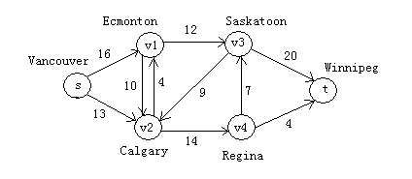
流网络
网络是一个有向图G=（V，E），其中每条边(u,v)均有一非负容量c(u,v)≥0.如果(u,v)不是E中的边，则假定c(u,v)=0。流网络中有两个特别的顶点：源点s和汇点t。为方便起见，假定每个顶点均处于从源点到汇点的某条路径上。

Slide 4
流网络
设G=(V,E)是一个流网络，其容量函数为c。设s为网络的源点，t为汇点。G的流是一个实值函数 f: V×V→R,且满足下列三个性质：
容量限制：对所有u,v∈V,要求f(u,v)≤c(u,v)
反对称性：对所有u,v∈V,要求f(u,v)=-f(v,u)
流守恒性：对所有u∈V-{s,t},要求
则称f(u,v)是从顶点u到顶点v的流
f(u,v)可以为正、为零、为负
流 f 的值定义为：
即从源点出发的总流（｜·｜表示流的值，并不表示
绝对值或势）

Slide 5
流网络
流的三个性质：
容量限制说明从一个顶点到另一个顶点的网络流不能超过设定的容量
反对称性说明从顶点u到顶点v的流是其反向流的取负
流守恒性说明从非源点或非汇点的顶点出发的总网络流为0
由此得：
即进入一个顶点的总流为0.

Slide 6
流网络
当(u,v)和(v,u)都不在E中，则u,v之间不可能有网络流。即f(u,v)=f(v,u)=0.
正网络流：
进入一个顶点v的总的正网络流定义为：
离开某个顶点的正网络流定义为:
定义某个顶点处的总的净流为离开该顶点的总的正流量减去进入该顶点的总的正流量。

Slide 7
流网络
根据流守恒性，进入某个非源点非汇点顶点的正网络流必须等于离开该是顶点的正网络流
如果X和Y是顶点的集合，则
将流守恒性表示为对所有 u ∈ V - {s,t},有 f(u,V) = 0
为方便起见，f(s,V-s) = f(s,V)，其中V - s就是指集合
V-{s}.

Slide 8
流网络
引理 1. 设G=(V,E)是一个流网络，f 是G中的一个流。那么下列等式成立：

Slide 9
流网络
根据流守恒性，除了源点和汇点外，对于所有顶点而言，进入顶点的总的正流量等于离开该顶点的总的正流量。根据定义，源点顶点总的净流量大于0；而汇点是唯一一个其总的净流量小于0的顶点。

Slide 10
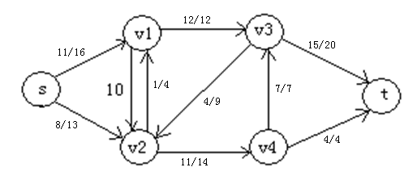
最大流问题
给定一个具有源点s和汇点t的流网络G，希望找出从s到t的最大值流

Slide 11
Ford-Fulkerson方法
本节将讨论解决最大流问题的Ford-Fulkerson方法。之所以称为“方法”而不是“算法”，是因为它包含具有不同运行时间的几种实现。
Ford-Fulkerson方法依赖于三种重要思想，它们与该算法以外很多有关流的算法和问题密切相关。这三种思想是：残留网络、增广路径和割。这些思想是最大流最小割定理的精髓，该定理用流网络的割来描述最大流的值。本节中给出Ford-Fulkerson方法的特定实现，并分析它的运行时间。

Slide 12
Ford-Fulkerson方法
解决最大流问题的Ford-Fulkerson方法是一种迭代方法。开始时，对所有u,v∈V,有f(u,v)=0
即初始状态时流的值为0。在每次迭代中，可通过“增广路径”来增加流值。增广路径可以看作是从源点s到汇点t之间的一条路径。沿该路径可以压入更多的流，从而增加流的值。反复进行这一过程，直到增广路径都被找出为止。最大流最小割定理将说明在算法终止时，这一过程可产生出最大流。

Slide 13
Ford-Fulkerson方法
Ford-Fulkerson方法(G,s,t)
初始化流f为0
While(存在一条增广路径p) {
沿着增广路径p增广流f
}
返回f

Slide 14
Ford-Fulkerson方法
残留网络：直观上，给定流网络和一个流，其残留网络由可以容纳更多网络流的边所组成。
假设有一个流网络G=（V，E），其源点为s，汇点为t，f是G中的一个流。考察一对顶点u,v∈V。
在不超过容量c(u,v)条件下，从u到v之间可以压入的额外网络流量，就是(u,v)的残留容量。由下式定义：
例如：c(s,v₁)=16, f(s,v₁)=11,则
c_{f}(s,v₁)=c(s,v₁)-f(s,v₁)=16-11=5
在不超过边(s,v₁)的容量限制的条件下，可以再传输5个单位的流量来增加f(u,v).

Slide 15
Ford-Fulkerson方法
给定一流网络G=(V,E)和流 f，由 f 压得的G的残留网络G_{f}=(V,E_{f})，其中 E_{f}={(u,v)|c_{f}(u,v)>0}
也就是说，在残留网络中，每条边（称为残留边）能够容纳一个正的网络流。

Slide 16
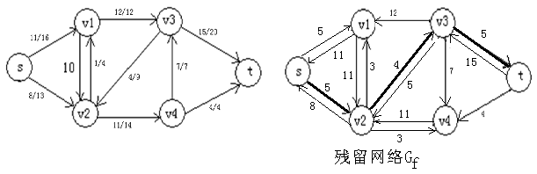
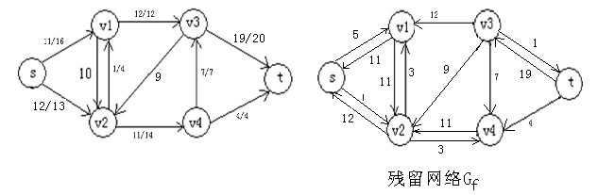
Ford-Fulkerson方法

Slide 17
Ford-Fulkerson方法
E_{f}中的边既可以是E中的边，也可以是它们的反向边。
如果(u,v)是E中的边f(u,v)<c(u,v)，那么c_{f}(u,v)=c(u,v)-f(u,v)>0，因此(u,v)是残留边。
如果f(u,v)>0，则f(v,u)=-f(u,v)<0
c_{f}(v,u)=c(v,u)-f(v,u)>0，因此(v,u)是残留边。
如果(u,v)和(v,u)都不是G中的有向边，则
c(u,v)=c(v,u)=0，从而f(u,v)=f(v,u)=0，
c_{f}(u,v)=c_{f}(v,u)=0，因此(u,v)和(v,u)都不是残留边。
于是有|E_{f}|≤2|E|.

Slide 18
Ford-Fulkerson方法
设G=(V,E)是源点为s，汇点为t 的流网络，且f₁, f₂是G 中的流。对于所有u, v∈V，定义
(f₁+f₂)(u,v)=f₁(u,v)+f₂(u,v) (*)
引理 2. 设G=(V,E)是源点为s，汇点为t的流网络，且f 是G中的一个流。设G_{f} 是由 f 导出的残留网络，且f’是G_{f}中的一个流。则f+f’是G中的一个流，其值为| f+f’|=|f|+|f’|

Slide 19
Ford-Fulkerson方法

Slide 20
Ford-Fulkerson方法
增广路径及其残留容量
已知一个流网络G=(V,E)和流f，增广路径p是残留网络G_{f}中从s到t的一条简单路径
根据残留网络的定义，在不违反边容量限制下，增广路径上的每条边(u,v)可以容纳从u到v的某额外的正网络流。定义增广路径p的残留容量为沿一条增广路径p的每条边传输的网络流的最大量，由下式定义:
c_{f}(p)=min{c_{f}(u,v)|(u,v)是p上的边}

Slide 21
Ford-Fulkerson方法
引理3. 设G=(V,E)是一个流网络，f 是G的一个流，并设p是G_{f}中的一条增广路径。定义函数f_{p}:
则f_{p}是G_{f}上的一个流,其值为|f_{p}|=c_{f}(p)>0.

Slide 22
Ford-Fulkerson方法
推论4. 设G=(V,E)是一个流网络，f是G的一个流，并设p是G_{f}中的一条增广路径。定义函数f_{p}:
令f’=f+f_{p}，则f’是G上的一个流，其值为|f’|=|f|+|fp|>|f|

Slide 23
Ford-Fulkerson方法
Ford-Fulkerson方法沿增广路径反复增加流，直到找出最大流为止。要证明的最大流最小割定理告诉我们:一个流是最大流，当且仅当它的残留网络中不包含增广路径。
流网络G=(V,E)的割(S,T)将V划分为S和T=V-S两部分，使得s∈S, t∈T
如果f是一个流，则穿过割(S,T)的净流被定义为f(S,T)
割(S,T)的容量为c(S,T).
一个网络的最小割就是网络中所有割中具有最小容量的割.

Slide 24
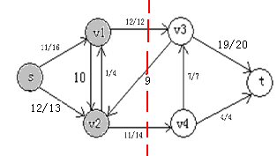
Ford-Fulkerson方法
上图中的流网络的割({s,v1,v2},{v3,v4,t}),通过该割的净流为:f(v1,v3)+f(v2,v4)=12+11=23. 割的容量为c(v1,v3)+c(v2,v4)=12+14=26.

Slide 25
Ford-Fulkerson方法
注意:通过割的净流可能包括顶点间的负网络流。但割的容量完全由非负值组成。换句话说，穿过割(S,T)的净流由双向的正网络流组成。在加上从S到T的正网络流的同时，减去从T到S的正网络流。另一方面，割(S,T)的容量仅仅由S到T的边计算而得。从T到S的边在计算c(S,T)时是不包括在内的。下面引理说明，流经任意割的净流是相同的，且与流的值相等.

Slide 26
Ford-Fulkerson方法
引理5. 设f是源点为s，汇点为t的流网络G中的流。并且(S,T)是G的一个割。则通过割(S,T)的净流为f(S,T)=|f|。
证明: 由流守恒性得:f(S-{s},V)=0
f(S,T)=f(S,V)-f(S,S)=f(s,V)=|f|
推论6. 对于流网络G中任意流f，其值的上界为G的任意割的容量
证明:设(S,T)为G中的任意割，f为任意流

Slide 27
Ford-Fulkerson方法
因此,网络的最大流必定不超过网络最小割的容量.
定理7.(最大流最小割定理)如果f是具有源点s和汇点t的流网络G=(V,E)中的一个流,则下列条件是等价的.
(1)f是G的一个最大流.
(2)残留网络G_{f}不包括增广路径
(3)对G的某个割(S,T),有|f|=c(S,T)

Slide 28
Ford-Fulkerson方法

Slide 29
基本的Ford-Fulkerson算法
在Ford-Fulkerson方法的每次迭代中，找出任意增广路径p，沿p每条边的流f加上其残留容量
Ford-Fulkerson(G,s,t)
1 for each(u,v)∈E(G)
do f[u,v]←0
f[v,u]←0
while there exists a path p from s to t in the residual network G_{f}
do ←min{c_{f}(u,v):(u,v)is in p}
for each (u,v) in p
do f[u,v]←f[u,v]+c_{f}(p)
f[v,u]← -f[u,v]

Slide 30
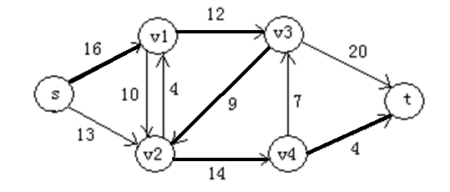
基本的Ford-Fulkerson算法举例
残留网络中的增广路径实例（加粗部分）

Slide 31
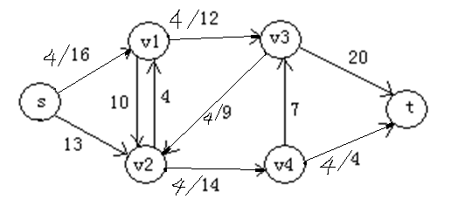
基本的Ford-Fulkerson算法举例
将f_{p}加入到 f 后形成的新流

Slide 32
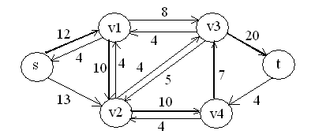
基本的Ford-Fulkerson算法举例
残留网络中的增广路径实例（加粗部分）

Slide 33
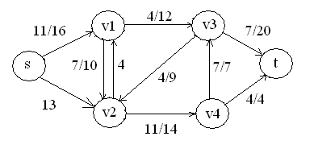
基本的Ford-Fulkerson算法举例
将f_{p}加入到 f 后形成的新流

Slide 34
基本的Ford-Fulkerson算法分析
基本的Ford-Fulkerson算法的时间最坏时间复杂度为：
其中f*是最大流。

Slide 35
Edmonds-Karp算法
如果在基本Ford-Fulkerson算法中第4行中用广度优先搜索来实现对增广路径p的计算，即如果增广路径是残留网络中从s到t的最短路径（其中每条边为单位距离，或权），则能够改进Ford-Fulkerson的界。即Edmonds-Karp算法。其运行时间为

Slide 36
Edmonds-Karp算法
引理8. 如果对具有源点s和汇点t的流网络G=(V,E)运行Edmonds-Karp算法，则对所有顶点v∈V-{s,t},残留网络G_{f}中的最短路径长度δ_{f}(u,v)随着每个流的增加而单调递增。
定理9. 如果对具有源点s和汇点t的一个流网络G=(V,E)运行Edmonds-Karp算法，对流进行增加的全部次数为О(VE)。由于在用广度优先搜索寻找增广路径时，Ford-Fulkerson中的每次迭代都可以在О(E)时间内完成，所以Edmonds-Karp算法的全部运行时间为О(VE²)。

Slide 37
最大二分匹配
最大二分匹配问题：给定一个无向图G=(V,E)，一个匹配是一个边的子集M E，且满足对所有的顶点v∈V，M中至多有一条边与v关联。如果M中某条边与v关联，则说顶点v被匹配，否则说v是无匹配的。最大匹配是最大势的匹配。也就是说，是满足对任意匹配M’，有|M|≥|M’|。

Slide 38
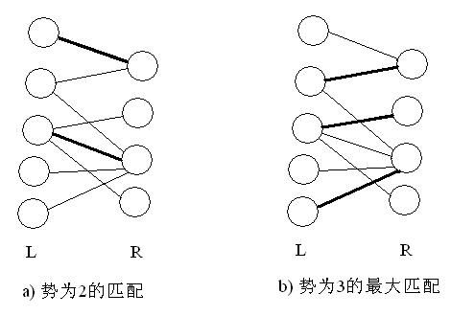
最大二分匹配

Slide 39
最大二分匹配
在本节中，我们将关注寻找二分图的最大匹配。假设顶点集合可被划分为V=L∪R,其中L和R是不相交的，且E中的所有边的一个端点在R中，另一个端点在L中。二分图的最大匹配问题有着许多应用。例如，把一个机器集合L和分同时执行的任务集合R相匹配。E中有边(u,v),就说明一台特定机器u能完成一项特定任务v。

Slide 40
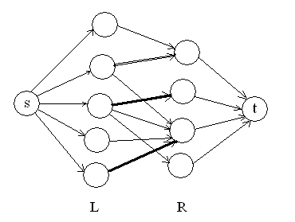
最大二分匹配
利用Ford-Fulkerson方法可以在关于|V|和|E|的多项式时间内，找出无向二分图的最大匹配。解决这一问题的关键技巧在于建立一个流网络，其中流对应于匹配。

Slide 41
最大二分匹配
对二分图 G 的相应流网络 G’=(V’,E’)定义如下。
设源点s和汇点t是不属于V的新顶点，V’=V∪{s,t}。如果G
的顶点划分为V=L∪R，G’ 的有向边为 E 中的边，从L指向
R，再加上|V|条新边：
E’={(s,u):u∈L}∪{(u,v):u∈L,v∈R且(u,v)∈E}∪{(v,t):v∈R}
对E’中的边赋予单位容量。因为V中的每个顶点至少有一条关联边，因此|E|≥|V|/2。
|E|≤|E’|=|E|+|V|≤3|E|，即|E’|=Θ(|E|)

Slide 42
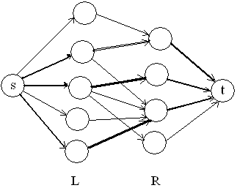
最大二分匹配
引理10. 二分图G=(V,E)，设V=L∪R，G’=(V’,E’)是它相应的流网络。如果M是G的匹配，则有G’中的整数值流f，且|f|=|M|。相反地，如果 f 是G’中的整数值流，则G存在一匹配M满足|M|=|f|。

